Slide 1
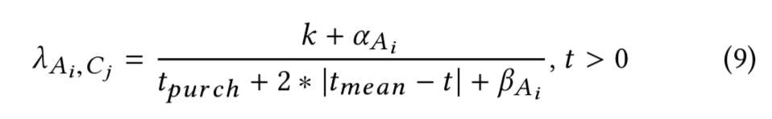
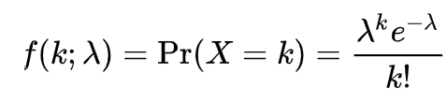
(2)
(1)

Slide 2
t_purch = 0 인 경우(k=1인 경우)
과거에 구매이력이 1번 있는 고객은, t_purch값이 0이고, 구매이력이 상당기간 존재하는 다른 고객들보다 lambda값이 크게 추정되는 문제가 있다.
같은 구매주기 but 구매이력이 긴 경우(t_purch가 큰 경우)
lambda를 구성하는 모든 통계량이 같고 구매 주기 비율을 살피는 k/t_purch 값 자체도 비율적으로 같을 때, t_purch기간에 따라 추정되는 lambda값이 다르게 된다. 예를 들어, 30일에 1번(1/30)사는 고객과 180일에 6번(6/180) 구매이력을 나타내는 고객은 주기가 비율적으로 같기에 같은 lambda값이 추정되어야 하겠지만 실제로는 1/30 비율의 짧은 구매이력을 가진 고객이 1.5배에서 2배 더 큰 lambda값으로 추정이 된다.
(2)

Slide 3
$$λ_{A_{i}{ C}_{j}}^{′}=c+\frac{α_{A_{i}}}{2∗\left|t_{mean}−t\right|+β_{A_{i}}} , if k>1 c=\frac{k}{t_{purch}}, else c=0 \left(3\right).$$

Slide 5
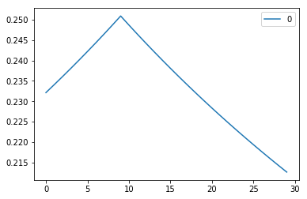
lambda
max
min
t=t_mean
t=2*t_mean
t(time)

